Slide 1
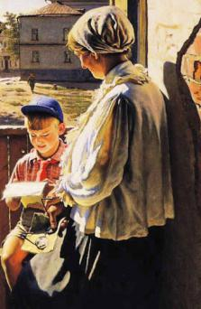
Сочинение по картине Александра Ивановича Лактионова «Письмо с фронта»
Урок развития речи 6 класс
Сочинение по картине А.И.Лактионова «Письмо с фронта» 2 часа
Учитель русского языка и литературы
МОУ СОШ №8
Куликова Оксана Викторовна

Slide 2
Александр Иванович Лактионов
Картина «Письмо с фронта»
1947 год

Slide 3
Художник Александр Иванович Лактионов
Александр Иванович Лактионов родился в Ростове-на-Дону в семье заводского кузнеца и прачки-надомницы. В 19 лет освоил ремесло каменщика, работал чертёжником.
В 1930 году А. И. Лактионов едет в Москву, где знакомится с И. Э. Грабарем, М. В. Нестеровым, С. В. Малютиным. Известные художники и педагоги, просмотрев студенческие работы, дали рекомендации для продолжения учебы в Ленинградском государственном ИЖСА им. И.Е. Репина, (Академия художеств СССР).
Лактионов не только осваивал приёмы современной ему живописи, но и специально изучал технику письма старых мастеров. Известен главным образом как жанрист и портретист, хотя в наследии художника присутствуют выполненные на высоком уровне пейзажи и натюрморты.

Slide 4
Известные произведения Александра Ивановича: «Портрет О. Н. Лактионовой» (1939), «Портрет И. И. Бродского» (1939—1940) «Портрет Т.П. Мясоедовой-Бродской» (1939), портреты актёров МХАТа В. И. Качалова, О. Л. Книппер-Чеховой, Н. П. Хмелёва (все — 1940), «Автопортрет» (1945), «Портрет академика И. П. Бардина» (1952), «Портрет Н. С. Хрущёва» ( 50-е годы XX века),
«Портрет космонавта В. М. Комарова» (1967);
«Курсанты выпускают стенную газету» (1938),
«Натюрморт. Игрушки» (1949),
«Девушка за вышиваньем» (пастель, 50-е годы XX века), «Узкое» (1951),
«В новую квартиру» (1952, Донецкий художественный музей),
«Обеспеченная старость» (1958—1960).

Slide 5
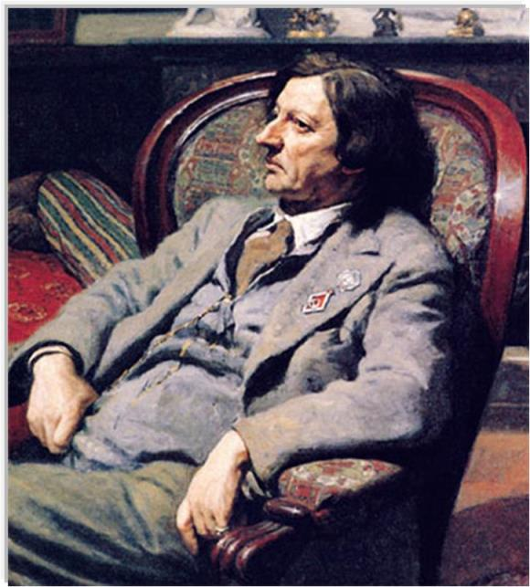
В галерее художника
Портрет Исаака Бродского
ТЕПЛАЯ ОСЕНЬ

Slide 6
«ЛЕТОМ»
«ВОЗВРАЩЕНИЕ»

Slide 7
История создания картины
Весной сорок пятого Лактионов собирался написать картину «Встреча». Было написано несколько эскизов, но все решил случай.
Художник тогда жил в подмосковном Загорске, в одной из келий Троице-Сергиева монастыря. Он очень любил гулять здесь.
Однажды он встретил на прогулке солдата с перевязанной рукой и опиравшегося при ходьбе на палку. Останавливаясь, солдат доставал треугольник письма и сверялся с адресом.

Slide 8
Заинтересованный Лактионов разговорился с солдатом, помог ему найти нужный адрес и проследил, как открылась дверь, как вспыхнуло лицо женщины, получившей заветный треугольник.
Тема картины «Письмо с фронта» была окончательно определена.
Оставалось придумать других героев полотна, дописать детали.
Монастырский двор был раздвинут -углублён, крыльцо вдвое расширилось, на картине появилось больше солнца-воздуха, воздуха радости и ожидания победы

Slide 9
Жанр картины
В картине «Письмо с фронта» художник обращается к жизни в тылу, рассказывает зрителю о повседневной жизни простых людей.
Композиция картины выполнена в лучших традициях бытового жанра.

Slide 10
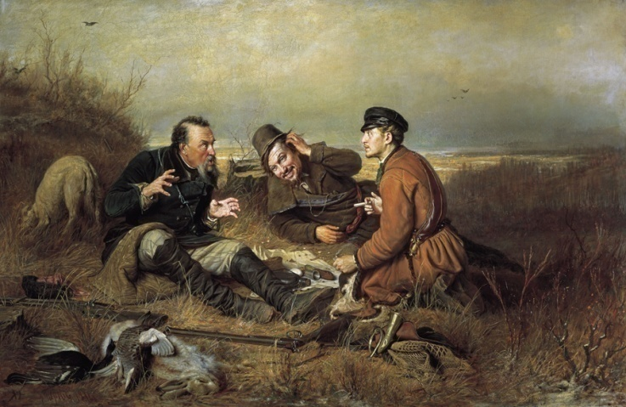
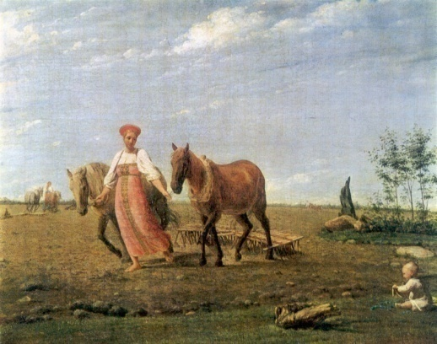
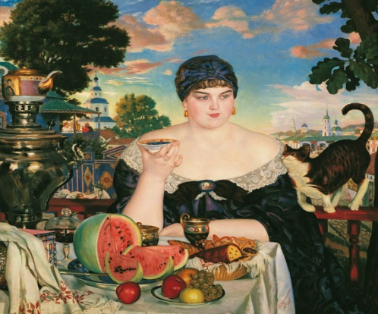
Бытовой жанр
Бытовой жанр — жанр изобразительного искусства, посвящённый повседневной, частной и общественной жизни, обычно современной художнику.
К бытовому жанру относятся бытовая
(жанровая) живопись, графика и скульптура...

Slide 11
Прообразы героев картины
Позировали для картины художника его близкие и знакомые. В роли солдата-письмоносца оказался художник В.И.Нифонтов. Вернувшись с фронта в армейской форме, он всем своим бравым видом просился на холст. Только руку пришлось бинтом привязать и слегка опереть на рукодельный костылик - палочку.

Slide 12
Прообразы героев картины
Женщина с конвертом, плечом к стенке - это сестра матери Лактионова Евдокия Никифоровна.

Slide 13
Прообразы героев картины
Девушка в кофточке, с красной повязкой дежурного ПВО, - это соседка. Она вся в солнце, а ее улыбка только добавляет тепла и света, наполняющих картину.

Slide 14
Беседа по картине
- Какой эпизод запечатлел художник на картине?
-Где происходит действие картины?
- Что видим на переднем плане картины?
- Что изображено в центре картины?
- На дальнем плане?

Slide 15
Мощным выразительным средством живописи является колорит, цвет. Великий русский художник И.Е. Репин писал: “Краски – орудие художника. Колорит должен выражать настроение картины…”
-Какую цветовую гамму использовал Ларионов? Какие краски преобладают? - Почему?
- Обратите внимание на фон картины. Какую роль в раскрытии замысла художника играет открывающийся на заднем плане вид?
- Какой он?
- Почему автор использовал именно такой фон?
- Как художник показал, что стоит солнечный и тихий день?
- Какие цвета использовал художник для изображения весеннего солнечного дня?

Slide 16
Главные герои картины
- Попробуйте описать героев, используя сравнения, эпитеты, слова, характеризующие их.
- Какие тона преобладают в изображении героев картины? Почему?
- Что в картине контрастирует с основным тоном? Почему?
Почему избрал такой интерьер?
- Каков жанр картины?
- Почему именно групповой портрет выбирает художник?
- Как расположены персонажи на картине?
- Почему автор использует такое расположение персонажей на картине?

Slide 17
Составление плана сочинения - описания.
Составим план сочинения для соблюдения логики, последовательности высказываний.
– Как начать сочинение?
I. Вступление.
(о А.И. Ларионове и одной из его самых известных картин – «Письмо с фронта»,
о Великой Отечественной войне и роли писем в жизни людей в этот тяжёлый период времени,
об истории создания картины» Письмо с фронта»).

Slide 18
II. Основная часть.(Описание картины)
1. Описание фона картины.
2. Описание интерьера.
3. Персонажи картины.
а) облик женщины:
-поза,
-взгляд,
-одежда;.
б) пионер, читающий письмо:
-поза,
-одежда,
-лицо,
-взгляд;
в) солдат-письмоносец:
-поза,
-одежда,
-взгляд;

Slide 19
г) девочка с косами:
-поза,
-волосы,
-одежда;
д) девушка в кофточке, с красной повязкой дежурного ПВО:
-поза,
-волосы,
-одежда,
-лицо,
- взгляд.
4. Круг – основа композиции картины.
5. Чувства героев.
6.Настроение картины.
III. Заключение.
(Какое настроение создаёт картина?/
Мои мысли о картине . /
Моё отношение к картине. /
Картина «Письмо с фронта» - гимн будущей Победе.)

Slide 20
-Какую мысль утверждает живописец своей картиной?
- А.И.Лактионов писал: «В этой картине мне хотелось показать столь понятное каждому советскому человеку чувство радости от получения письма, изобразить советскую семью, горячо переживающую события на фронте и радующуюся успехам советских воинов».

Slide 21
Словарно-лексическая и стилистическая работа
Выберите определения, характеризующие полученное известие.
Карточка № 1
Весть (какая?)
– безрадостная, благоприятная, важная, весёлая, горькая, грозная, грустная, добрая, долгожданная, желанная, злая, мрачная, неблагоприятная, неважная, недобрая, нежданная, неожиданная, нерешительная, ошеломляющая, печальная, плохая, поразительная, потрясающая, прискорбная, приятная, радостная, свежая, скверная, страшная, счастливая, тревожная, тяжёлая, удивительная, удручающая, утешительная, хорошая, худая, чёрная.
Весть – благоприятная, важная, добрая, долгожданная, желанная, нежданная, неожиданная, приятная, радостная, хорошая.

Slide 22
Выберите определения, которые будете использовать при описании фона картины и персонажей.
День (какой?)
летний, свежий, сумрачный, обыкновенный, будничный, обыденный, безветренный, безоблачный, ветреный, дождливый, душный, жаркий, знойный, мглистый, морозный, мрачный, ненастный, непогожий, неяркий, облачный, ослепительный, палящий, пасмурный, погожий, прохладный, румяный, свежий, сверкающий, светлый, солнечный, студеный, сумрачный, сухой, тихий, туманный, тусклый, удушливый, хмурый, холодный, ясный, гаснущий, минувший, молодой, новорожденный, безмятежный, безотрадный, безрадостный, волнующий, грустный, дивный, долгожданный, желанный, нелегкий, счастливый, тревожный, майский.
Солнце (какое?)
– неяркое, палящее, знойное, восходящее, высокое, горячее, жаркое, жгучее, желтое, золотистое, золотисто-огненное, золотое, лучистое, мглистое, нежаркое, нещадное, низкое, ослепительное, палящее, полуденное, сверкающее, светлое, теплое, туманное, холодное, чистое, янтарное, яркое, великолепное, веселое, вялое, доброе, ласковое, ликующее, невеселое, приветливое, умытое, усталое, весеннее, вечернее, зимнее, июньское, летнее, майское, осеннее, предвечернее, северное, утреннее.

Slide 23
Описание персонажей картины
Итак, предметом дальнейшего разговора являются персонажи картины. Какого типа будет ваш текст?
- Какого стиля речи будет текст?
Волосы (какие?)
белокурые, белоснежные, бесцветные, вороные, блестящие, выгоревшие, горчичные, выцветшие, жёлтые, золотистые, каштановые, льняные, медно-золотистые, овсяные, волнистые, вьющиеся, неприбранные, растрёпанные, тонкие, шёлковые.
Одежда персонажей
- Что в одежде бросается в глаза?
- Опишите одежду персонажей, не забывая о художественных средствах.
Одежда женщины:
чёрная юбка, белая просторная полинявшая от многочисленных стирок кофта, на голове – платок, на ногах – старые поношенные тапки;

Slide 24
Одежда пионера, читающего письмо:
рубашка с бело - розовую клетку, шорты, красный пионерский галстук, синяя кепка на голове;
Одежда солдата-письмоносца:
гимнастёрка и брюки-галифе защитного цвета, сапоги, пилотка, на груди – награды, полученные на войне;
Одежда девочки:
белая, расшитая цветами кофта, коричневая юбка, белые носки с полосками, сандалии;
Одежда девушки в кофточке, с красной повязкой дежурного ПВО:
лёгкое жёлтое в мелкий цветочек платье, бирюзовая поношенная кофта, обута в чёрные старые тапки, на руке – красная повязка дежурного ПВО.

Slide 25
Работа с толковым словарём
- Выяснить лексическое значение непонятных слов.
ГИМНАСТЁРКА, и, ж. [от гимнаст] (нов.). Род верхней рубашки с прямым воротом, принятый в войсках, как форменная одежда…
ГАЛИФЕ' [фэ], (нов). 1. в знач. неизмен.!!! прил. Об особом покрое брюк (первонач. у кавалеристов), облегающих колени и сильно расширяющихся кверху. Брюки г. 2. нескл. (сочетается с прил. во мн. ч). Самые …
NB! Обратите внимание на правильное произношение слова: буква Е в этом слове обозначает звук [Э], поэтому произносится [ГАЛ`ИФЭ].
ПИЛО'ТКА, и, ж. (нов). Форменный головной убор пилота, летчика. Суконная п…

Slide 26
ПВО - противовозду́шная оборо́на — комплекс мер по обеспечению защиты от средств воздушного нападения противника. ПВО — сокращённое наименование системы противовоздушной обороны.
ВЫПРАВКА - выправки, NB! - мн.ч. нет, ж. 1. Действие по глаг. Выправить - выправлять (простореч.). Выправка бритвы. Выправка документов. 2. Осанка, стройность фигуры, приобретаемая физическими упражнениями (чаще у военных). Молодцеватая выправка. Военная выправка. Приобрести хорошую выправку.
КРЫЛЬЦО - наружняя пристройка (часто крытая) при входе в дом, через которую осуществляется вход и выход из жилого помещения.

Slide 27
Работа со словарем синонимов
Подбери синонимы к словам.
Художник – ... живописец, мастер кисти, пейзажист.
Создает – ... пишет (но не описывает и не рисует).
Картина – ... полотно, репродукция.
Поражает – ... удивляет, изумляет.
Подберите синонимы к глаголу смотреть.
Найдите статью в «Словарике синонимов». Какие там даны синонимы к этому глаголу?
Глядеть, глазеть, взирать, созерцать, воззриться, лицезреть, зрить.
Какие из них могут быть использованы при описании картины? Почему?
Только смотреть; глядеть, взирать, зрить, глазеть, созерцать, лицезреть – стилистически не подходят: либо высокие, книжные, либо разговорные, просторечные.

Slide 28
Определите различия в значении слов-синонимов.
Какие из них вы используете в сочинении по картине?
Прислониться – притулиться - облокотиться,
идти – прогуливаться - шествовать,
повседневный – обыденный - будничный,
ранний – молодой - зелёный,
приятная – милая - очаровательная,
ласково - нежно – трепетно.

Slide 29
Подберите к словам антонимы.
Военный человек - ...,
Пасмурный день - ...,
Грустное настроение - ...,
Замкнутое пространство - ....
- Образуйте краткую форму и сравнительную степень прилагательных.
Молодой - ..., ... .
Внимательный - ..., ... .
Подберите подходящее сравнение.
Косы, словно...
Улыбка, будто ...
Взгляд, точно...
Платье, как ...
Девушка похожа на ...

Slide 30
Орфографический и пунктуационный практикум
1. Раскройте скобки и ответьте на вопросы.
Стоит (Как? и как?)
Держит (Что? Где?)
Одет(а) (во что? Как?)
Выглядит (Какой? и какой)
Облокотилась (На что? Чем?)
- Обратите внимание на написание наречий, обозначающих местоположение.
здесь, справа, слева, рядом, вблизи,вдали, вдалеке.

Slide 31
2. Подберите проверочные для слов с безударной проверяемой гласной.
Т...рпеливо - ...,
Вз...лась - ...,
Гл...дит ...,
Д...р...вя ? ый - ...,
Д...щатый - ...,
Д...ржалась - ...,
Пол...тно - ....,
...рмейский - ...,
Ч...тающий - ...

Slide 32
Запомните написание слов!!!
конверт
пионер
сандалии
4. Вспомните правописание сложных прилагательных, обозначающих оттенки цветов.
Светло(голубой), беловато(синий), ярко(жёлтый), бело(розовый).

Slide 33
Подготовка к созданию письменного текста
1. Предложите возможное начало.
2. Развейте мысль.
Картина названа так потому, что...
На долю женщины выпала нелёгкая судьба: ...
Мягкий свет от косых лучей солнца проходит по картине слева направо, от него на полу лежат лёгкие тени от....
Мягкая цветовая гамма как нельзя лучше передаёт состояние ...только что ......
Мальчика, сидящего на табурете в центре картины, окружают справа и слева ...

Slide 34
Дворик, виднеющиеся вдали ..., , идущий через ... ..., ярко-голубое ..., частью срезанное краем холста, как бы продолжают изображённое пространство, расширяя границы картины.
Проходящая через всю картину на втором плане горизонталь строений подчёркивает протяжённость картины в .... (ширину)
Построенный таким образом передний план получает своё естественное продолжение в дальнем плане: открывающемся справа ... , слева ..., впереди ...
Таким образом, вся картина создаёт широкое представление о том, что уже вся Россия, получая с радостной надеждой ..., ждёт ...

Slide 35
Используя данные слова, словосочетания и предложения, составьте устный рассказ по картине А.И.Лактионова "Письмо с фронта".
- Что бы вы могли дополнить?
Работа над черновиком.
- Прежде чем вы приступите к работе над черновиком, вспомните, о чём нельзя забывать при работе над наброском сочинения?
- Сформулируйте несколько советов для работы над черновиком.

Slide 36
Советы к сочинению. Памятка
Обратить внимание на выражение лиц героев картины, их поз, преобладание гаммы красок.
Не старайтесь скрупулёзно, дотошно описывать внешность героев, лицо при перечислении всех подробностей «расплывается», пропадает, как пропадает и сам человек, с которого писали портрет.
Важно передать основное в облике и характере изображаемого: это не фотография, а произведение
Помнить о соотношении частей сочинения: вводной, основной и заключительной.
Условие - объём 1,5 - 2 страницы.
Сочинение-описание надо начинать с общего плана.

Slide 37
Домашнее задание
Написать черновой вариант сочинения

Slide 38
Ресурсы
http://www.museum.ru/alb/image.asp?14735
http://www.art-stamps.narod.ru/gtg/page_051.htm
http://www.artlib.ru/index.php?id=11&idp=0&fp=2&uid=1583&idg=0&user_serie=0
http://shkolazhizni.ru/archive/0/n-26219/
http://kutza.ru/index.php?dn=photos&to=image&id=50
http://www.gelos.ru/sale/gallery/pchelin.html
http://shkolazhizni.ru/archive/0/n-26219/
С.Ю.Михайлова. Сочинения по картине.

